Slide 1
Урок №1. Типы, переменные, ссылки, указатели.
Установка компилятора
Переменные, типы
Ссылки, указатели
Операторы

Slide 2
Типы данных
Целочисленные типы С++
Тип данных (тип) — допустимое множество значений и операций над этими значениями (IEEE Std 1320.2-1998)
Тип | Эквивалент | Ширина в битах
 |  | C++ | LP32 | ILP32 | LLP64 | LP64
short | short int | Не менее 16 | 16 | 16 | 16 | 16
short int
signed short
signed short int
unsigned short | unsigned short int
unsigned short int
int | int | Не менее 16 | 16 | 32 | 32 | 32
signed
signed int
unsigned | unsigned int
unsigned int
long | long int | Не менее 32 | 32 | 32 | 32 | 64
long int
signed long
signed long int
unsigned long | unsigned long int
unsigned long int
long long | long long int (C++11) | Не менее 64 | 64 | 64 | 64 | 64
long long int
signed long long
signed long long int
unsigned long long | unsigned long long int (C++11)
unsigned long long int
Типы данных
Встроенные
Пользовательские
Производные
Логический bool
Целочисленный int
Дробные рациональный float
Двойной точности double
Символьный char
Расширенный символьный wchar
Пустой тип void
Объединения union
Перечисления enum
Структуры struct
Классы class
Указатели *
Ссылки &
Функции ()
Массивы []

Slide 3
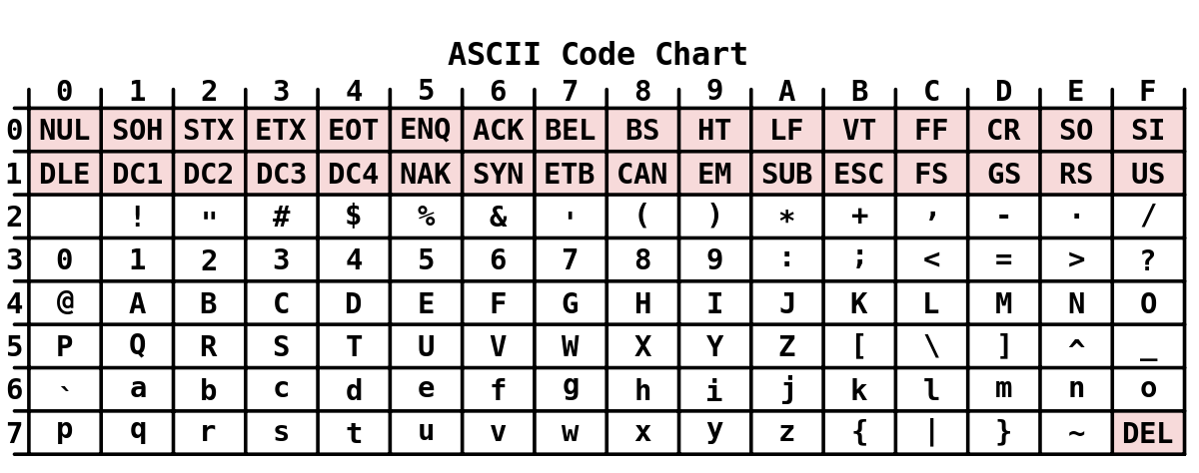
Типы данных
Type | Size in bits | Format | Value range
 |  |  | Approximate | Exact
character | 8 | signed |  | -128 to 127
 |  | unsigned |  | 0 to 255
 | 16 | UTF-16 |  | 0 to 65535
 | 32 | UTF-32 |  | 0 to 1114111 (0x10ffff)
integer | 16 | signed | ± 3.27 · 10⁴ | -32768 to 32767
 |  | unsigned | 0 to 6.55 · 10⁴ | 0 to 65535
 | 32 | signed | ± 2.14 · 10⁹ | -2,147,483,648 to 2,147,483,647
 |  | unsigned | 0 to 4.29 · 10⁹ | 0 to 4,294,967,295
 | 64 | signed | ± 9.22 · 10¹⁸ | -9,223,372,036,854,775,808 to 9,223,372,036,854,775,807
 |  | unsigned | 0 to 1.84 · 10¹⁹ | 0 to 18,446,744,073,709,551,615
binary floating point | 32 | IEEE-754 | min subnormal: ± 1.401,298,4 · 10⁻⁴⁵ min normal: ± 1.175,494,3 · 10⁻³⁸ max: ± 3.402,823,4 · 10³⁸ | min subnormal: ±0x1p-149 min normal: ±0x1p-126 max: ±0x1.fffffep+127
 | 64 | IEEE-754 | min subnormal: ± 4.940,656,458,412 · 10⁻³²⁴ min normal: ± 2.225,073,858,507,201,4 · 10^{-﻿308} max: ± 1.797,693,134,862,315,7 · 10³⁰⁸ | min subnormal: ±0x1p-1074 min normal: ±0x1p-1022 max: ±0x1.fffffffffffffp+1023
 | 80 | x86 | min subnormal: ± 3.645,199,531,882,474,602,528 · 10⁻⁴⁹⁵¹ min normal: ± 3.362,103,143,112,093,506,263 · 10⁻⁴⁹³² max: ± 1.189,731,495,357,231,765,021 · 10⁴⁹³² | min subnormal: ±0x1p-16446 min normal: ±0x1p-16382 max: ±0x1.fffffffffffffffep+16383
 | 128 | IEEE-754 | min subnormal: ± 6.475,175,119,438,025,110,924, 438,958,227,646,552,5 · 10⁻⁴⁹⁶⁶ min normal: ± 3.362,103,143,112,093,506,262, 677,817,321,752,602,6 · 10⁻⁴⁹³² max: ± 1.189,731,495,357,231,765,085, 759,326,628,007,016,2 · 10⁴⁹³² | min subnormal: ±0x1p-16494 min normal: ±0x1p-16382 max: ±0x1.ffffffffffffffffffffffffffff p+16383
Символьные типы:
char
signed char
unsigned char
wchar_t (UNICODE)
char16_t (UTF-16)
char32_t (UTF-32)

Slide 4
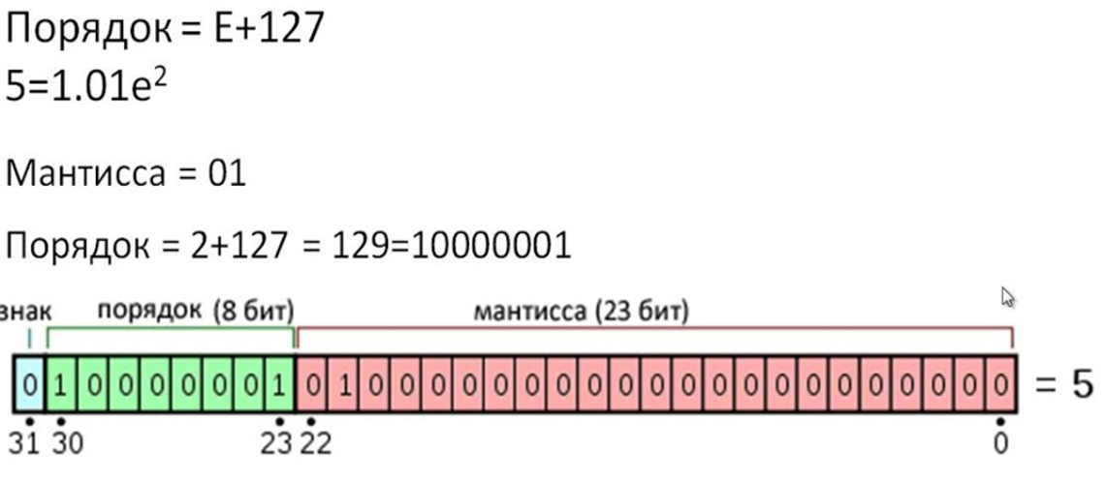
Запись числа с плавающей запятой

Slide 5
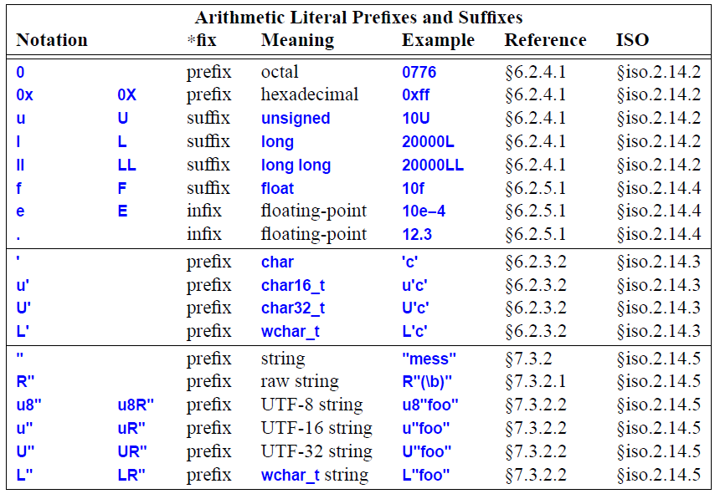
Префиксы и суффиксы

Slide 6
Указатели
int main()
{
unsigned int i { 15 };
unsigned int j { 81 };
unsigned int *ip { &i };
unsigned int *ij { &j };
return 0;
}
Память
Указатель
0x834660236
Переменная
Указатель — переменная, которая содержит адрес другой переменной или специального значения для обозначения того, что в данный момент указатель пуст (nullptr).
0x834660598
15
81
int main()
{
unsigned int i { 15 };
unsigned int j { 81 };
unsigned int *ip { &i };
unsigned int **iip { &ip };
return 0;
}
Память
Указатель
0x834660236
Переменная
15
0x834660598
81
Указатель на указатель

Slide 7
Массивы

Slide 8
Операторы
Операция (выражение) | Оператор | Синтаксис выражения
Равенство | == | a == b
Неравенство | != | a != b
Больше | > | a > b
Меньше | < | a < b
Больше или равно | >= | a >= b
Меньше или равно | <= | a <= b
Операция (выражение) | Оператор | Синтаксис выражения
Логическое отрицание, НЕ | ! | !a
Логическое умножение, И | && | a && b
Логическое сложение, ИЛИ | || | a || b
Операция (выражение) |  | Оператор | Синтаксис выражения
Присваивание |  | = | a = b
Сложение |  | + | a + b
Вычитание |  | - | a - b
Унарный плюс |  | + | +a
Унарный минус |  | - | -a
Умножение |  | * | a * b
Деление |  | / | a / b
Операция модуль (остаток от деления целых чисел) |  | % | a % b
Инкремент | префиксный | ++ | ++a
 | суффиксный (постфиксный) | ++ | a++
Декремент | префиксный | -- | --a
 | суффиксный (постфиксный) | -- | a--
Член типа T | Определение вне класса
Сложение, совмещённое с присваиванием | += | a += b | a = a + b
Вычитание, совмещённое с присваиванием | -= | a -= b | a = a - b
Умножение, совмещённое с присваиванием | *= | a *= b | a = a * b
Деление, совмещённое с присваиванием | /= | a /= b | a = a / b
Вычисление остатка от деления, совмещённое с присваиванием^{[note 1]} | %= | a %= b | a = a % b
Побитовое «И» (AND), совмещённое с присваиванием | &= | a &= b | a = a & b
Побитовое «ИЛИ» (or), совмещённое с присваиванием | |= | a |= b | a = a | b
Побитовое «исключающее ИЛИ» (xor), совмещённое с присваиванием | ^= | a ^= b | a = a ^ b
Побитовый сдвиг влево, совмещённый с присваиванием | <<= | a <<= b | a = a << b
Побитовый сдвиг вправо, совмещённый с присваиванием^{[note 4]} | >>= | a >>= b | a = a >> b
Операция (выражение) | Оператор | Синтаксис выражения
Побитовая инверсия | ~ | ~a
Побитовое И | & | a & b
Побитовое ИЛИ (or) | | | a | b
Побитовое исключающее ИЛИ (xor) | ^ | a ^ b
Побитовый сдвиг влево^{[note 3]} | << | a << b
Побитовый сдвиг вправо^{[note 3][note 4]} | >> | a >> b

